Slide 1

Nhập Môn CNPM
Lecturers : Phan Gia Phuoc
Member :
Cao Thanh Truong - 22211TT4635
Nguyen Viet Thong _ 22211TT2665
FACULTY OF
INFOMATION TECHNOLOGY
1
THU DUC COLLEGE OF TECHNOLOGY

Slide 2
Giới Thiệu Dự Án
Đặt vấn đề ?
Sẽ ra sao nếu một ngày bạn muốn mở một cửa hàng nhưng không biết cách quản lý
Giải pháp được đề ra
Thiết kế một ứng dụng chuyên dùng để mua bán và vận chuyển thuốc hợp pháp. Và thế là ứng dụng của nhóm tôi ra đời
FACULTY OF
INFOMATION TECHNOLOGY
2
THU DUC COLLEGE OF TECHNOLOGY

Slide 3
Thị Trường Ứng Dụng
Tiềm năng to lớn
Sự gia tăng của dân số và nhu cầu mua bán hàng hóa
Sự phát triển của công nghệ thông tin và internet
Thay đổi lối sống của người tiêu dùng
Ứng dụng phổ biến
OMI Care, Medigo
Lazada
Shopee
FACULTY OF
INFOMATION TECHNOLOGY
3
THU DUC COLLEGE OF TECHNOLOGY

Slide 4


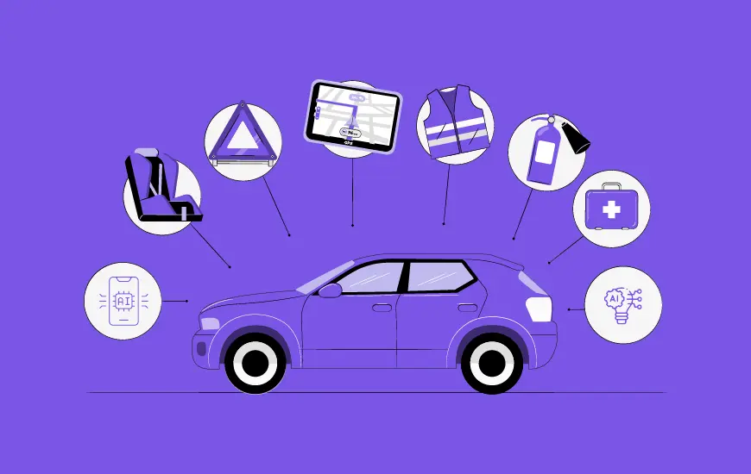
Tiến Hành Dự Án
Phạm vi
Phần mềm hỗ trợ mua bán hàng hóa được cài đặt trên hệ thống máy tính của bất kì khách hàng nào có nhu cầu mua, sử dụng và bán hàng.
FACULTY OF
INFOMATION TECHNOLOGY
4
THU DUC COLLEGE OF TECHNOLOGY

Slide 5

Scrum
Sprint
Dự án gồm 8 sprint
Thời gian mỗi sprint là 1 tuần tính từ 29/9/2023 là lúc bắt đầu dự án
Product Owner
Cô Phan Thị Thể là Product Owner
A. Nhiệm vụ
B. Kỹ năng
C. Công việc
FACULTY OF
INFOMATION TECHNOLOGY
4
THU DUC COLLEGE OF TECHNOLOGY

Slide 6

Scrum
Srcum master
Thanh Trường là scrum master
A. Nhiệm vụ
B. Kỹ năng cần có
FACULTY OF
INFOMATION TECHNOLOGY
4
THU DUC COLLEGE OF TECHNOLOGY

Slide 7
Scrum
Developer team
Thành viên | Vai trò | Kĩ năng | Công việc
Cao Thanh Trường | Leader, Coder, Designer | Khả năng lãnh đạo nhóm, thích nghi với những thay đổi, hỗ trợ nhóm trên mọi phương diện | Quản lí thành viên và tiến độ công việc của họ cũng như hỗ trợ mọi vấn đề, Kiểm tra sản phẩm
Nguyễn Viết Thống | Coder, Designer | Biết được nhiều ngôn ngữ lập trình, nhanh nhẹn, sáng tạo, có mắt thẩm mĩ | Thiết kế giao diện và lập trình các chức năng của sản phẩm
Hoàng Quốc Thái | Coder, Tester | Biết được ngôn ngữ lập trình c#, thành thạo các khẩu kiểm thử phần mềm | Lập trình các chức năng giao diện, tiến hành kiểm thử tất cả chức năng
Phùng Minh Thiện | Coder, Tester | Biết được ngôn ngữ lập trình c#, thành thạo các khẩu kiểm thử phần mềm | Lập trình các chức năng giao diện, tiến hành kiểm thử tất cả chức năng
FACULTY OF
INFOMATION TECHNOLOGY
4
THU DUC COLLEGE OF TECHNOLOGY

Slide 8
Scrum
Product Backlog
Độ ưu tiên | Chức năng | Thời gian
Feature A | Đăng nhập | 3(h)
Feature B | Đăng ký | 3(h)
Feature C | Tra cứu | 4(h)
Feature D | Quản trị sản phẩm | 6(h)
Feature E | Quản trị nhân viên | 6(h)
Feature F | Quản trị nhà cung cấp | 6(h)
Feature G | Quản trị chức vụ | 6(h)
Feature H | Quản trị khách hàng | 6(h)
Feature I | Quản trị phiếu nhập | 6(h)
Feature J | Quản trị phiếu xuất | 6(h)
FACULTY OF
INFOMATION TECHNOLOGY
4
THU DUC COLLEGE OF TECHNOLOGY

Slide 9
Scrum
Sprint Backlog
Sprint 1 :
Phân tích, thiết kế, triển khai
Đăng nhập/Đăng ký/Tra cứu
Sprint 2:
Thêm/Xóa/Sửa sản phẩm trong Quản Lý Sản Phẩm
Sửa lỗi ver 1.0
FACULTY OF
INFOMATION TECHNOLOGY
4
THU DUC COLLEGE OF TECHNOLOGY

Slide 10
Scrum
Sprint Backlog
Sprint 3:
Thêm/Xóa/Sửa nhân viên trong Quản Lý Nhân Viên
Sửa lỗi ver 1.1
Sprint 4:
Thêm/Xóa/Sửa khách hàng trong Quản Lý Khách Hàng
Sửa lỗi ver 1.2
FACULTY OF
INFOMATION TECHNOLOGY
4
THU DUC COLLEGE OF TECHNOLOGY

Slide 11
Scrum
Sprint 5:
Thêm/Xóa/Sửa nhà cung cấp trong Quản Lý Nhà Cung Cấp
Sửa lỗi ver 1.3
Sprint 6:
Thêm/Xóa/Sửa phiếu nhập trong Quản Lý Phiếu Nhập
Sửa lỗi ver 1.4
Sprint Backlog
FACULTY OF
INFOMATION TECHNOLOGY
4
THU DUC COLLEGE OF TECHNOLOGY

Slide 12
Scrum
Sprint 7:
Thêm/Xóa/Sửa phiếu xuất trong Quản Lý Phiếu Xuất
Sửa lỗi ver 1.5
Sprint 8:
Thêm/Xóa/Sửa chức vụ trong Quản Lý Chức Vụ
Sửa lỗi ver 1.6
Sprint Backlog
FACULTY OF
INFOMATION TECHNOLOGY
4
THU DUC COLLEGE OF TECHNOLOGY

Slide 13
Scrum
Sprint Planning
Buổi | Sprint | Thời Gian
(29/09/2023) | Sprint 1 | 6 tiếng
(6/10/2023) | Sprint 2 | 6 tiếng
(13/10/2023) | Sprint 3 | 6 tiếng
(20/10/2023) | Sprint 4 | 6 tiếng
(27/10/2023) | Sprint 5 | 6 tiếng
(3/11/2023) | Sprint 6 | 6 tiếng
(10/11/2023) | Sprint 7 | 6 tiếng
(17/11/2023) | Sprint 8 | 6 tiếng
FACULTY OF
INFOMATION TECHNOLOGY
4
THU DUC COLLEGE OF TECHNOLOGY

Slide 14

Tổng Quan Về Phần Mềm
Yêu cầu chung
Hệ thống phần mềm bao gồm 2 phần: Quản lý việc mua bán và quản lý thông tin trong cơ sở dữ liệu
Thanh toán và in hóa đơn cho khách
Lưu trữ thông tin khách hàng
FACULTY OF
INFOMATION TECHNOLOGY
4
THU DUC COLLEGE OF TECHNOLOGY

Slide 15


Tổng Quan Về Phần Mềm
Đối tượng người dùng
Phần mềm được ứng dụng cho 2 đối tượng là: Khách hàng và Người Bán
Giả định và phụ thuộc
Phần mềm được cài đặt trên máy tính của khách hàng và công ty cần quản lý bán hàng, buộc phải có cơ sở dữ liệu của công ty thì mới thực hiện được thao tác nghiệp vụ.
FACULTY OF
INFOMATION TECHNOLOGY
4
THU DUC COLLEGE OF TECHNOLOGY

Slide 16

Các Yêu Cầu Chức Năng
Các tác nhân
Hệ thống có các tác nhân là Khách Hàng, Người Mua và Người Bán.
Mô tả hoạt động tác nhân
Khách hàng có vai trò là người dùng khi chưa đăng nhập vào hệ thống. Sau khi đăng nhập khách có thể chọn giữa chức năng người mua và người bán
FACULTY OF
INFOMATION TECHNOLOGY
4
THU DUC COLLEGE OF TECHNOLOGY

Slide 17
Danh Sách Các Chức Năng
15 Chức năng hệ thống
Đăng nhập
Đăng ký
Quản trị sản phẩm
Quản trị nhân viên
Quản lý nhà cung cấp
Quản trị chức vụ
Quản trị khách hàng
FACULTY OF
INFOMATION TECHNOLOGY
4
THU DUC COLLEGE OF TECHNOLOGY

Slide 18
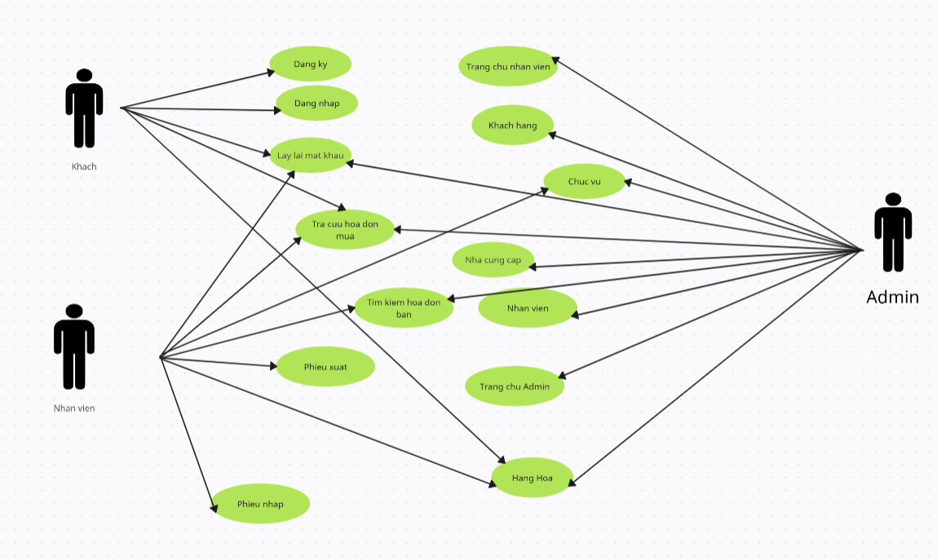
Use Case
Biểu đồ use case tổng quan
FACULTY OF
INFOMATION TECHNOLOGY
4
THU DUC COLLEGE OF TECHNOLOGY

Slide 19
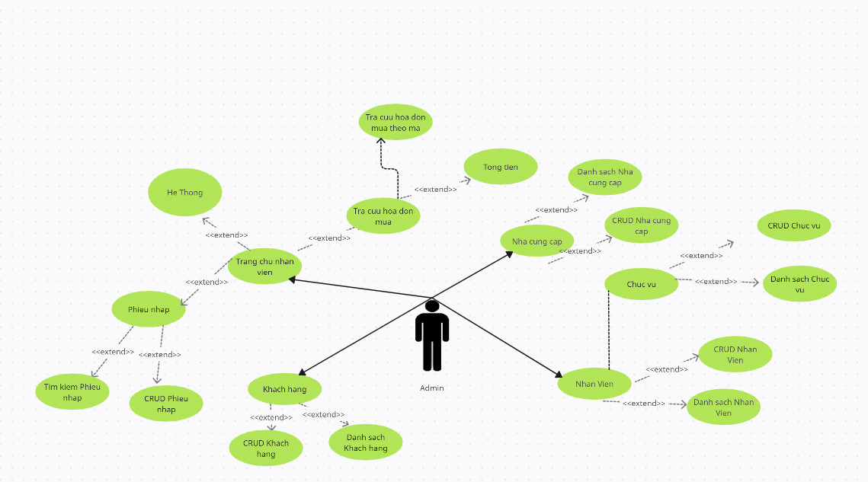
Use Case
Biểu đồ use case phân rã “Admin”
FACULTY OF
INFOMATION TECHNOLOGY
4
THU DUC COLLEGE OF TECHNOLOGY

Slide 20
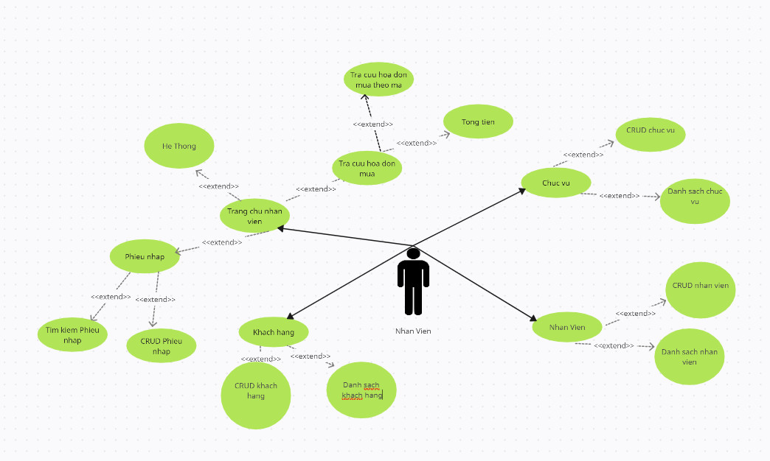
Use Case
Biểu đồ use case phân rã “Nhân Viên”
FACULTY OF
INFOMATION TECHNOLOGY
4
THU DUC COLLEGE OF TECHNOLOGY

Slide 21
Các Yêu Cầu Phi Chức Năng
1. Hệ thống phải được bảo mật khỏi sự truy cập trái phép.
2. Hệ thống phải có khả năng xử lý số lượng người dùng cần thiết mà không có bất kỳ sự suy giảm nào về hiệu suất.
3. Hệ thống phải có thể tăng hoặc giảm quy mô khi cần thiết.
4. Hệ thống phải dễ bảo trì và cập nhật.
5. Hệ thống phải tương thích với các hệ thống khác.
FACULTY OF
INFOMATION TECHNOLOGY
4
THU DUC COLLEGE OF TECHNOLOGY

Slide 22
Các Yêu Cầu Phi Chức Năng
6. Khả năng kết nối với các hệ thống thanh toán trực tuyến
7. Hiệu suất: Hệ thống phải xử lý đồng thời được 1000 yêu cầu cùng một lúc
FACULTY OF
INFOMATION TECHNOLOGY
4
THU DUC COLLEGE OF TECHNOLOGY

Slide 23
Mô Phỏng Hoạt Động
FACULTY OF
INFOMATION TECHNOLOGY
4
THU DUC COLLEGE OF TECHNOLOGY

Slide 24
Cảm Ơn Đã Lắng Nghe
FACULTY OF
INFOMATION TECHNOLOGY
4
THU DUC COLLEGE OF TECHNOLOGY

